Slide 1
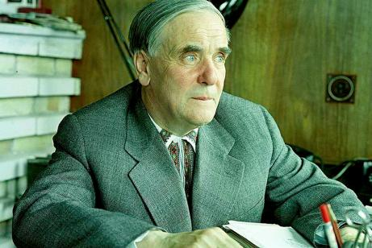
«Ничто не мешает человеку завтра стать умнее, чем он был вчера».
Петр Капица
Советский инженер, физик, академик АН СССР, лауреат Нобелевской премии по физике (1978).

Slide 2
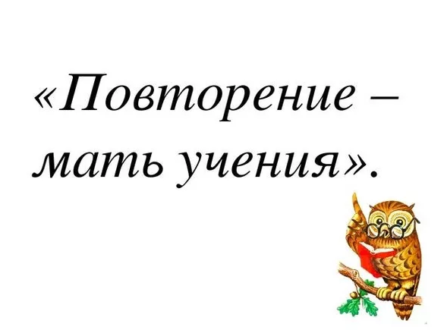

Slide 3
с е к у н д а
1. Единица измерения времени в СИ.

Slide 4
с е к у н д а
в р а ще н и е
2. Движение тела, при котором точки описывают окружности, расположенные в параллельных плоскостях.

Slide 5
с е к у н д а
в р а ще н и е
л и н е й к а
3. Измерительный прибор школьника.

Slide 6
с е к у н д а
в р а ще н и е
л и н е й к а
с п и д о м е т р
4. Прибор для измерения скорости движения автомобиля.

Slide 7
с е к у н д а
в р а ще н и е
л и н е й к а
с п и д о м е т р
у с к о р е н и е
5. Физическая величина, определяющая быстроту изменения скорости.

Slide 8
с е к у н д а
в р а ще н и е
л и н е й к а
с п и д о м е т р
у с к о р е н и е
т р а е к т о р и я
6. Линия в пространстве, вдоль которой движется тело.

Slide 9
с е к у н д а
в р а ще н и е
л и н е й к а
ж
с п и д о м е т р
у с к о р е н и е
т р а е к т о р и я
п е р е м еще н и е
6. Вектор, соединяющий начальное и конечное положение тела.

Slide 10
Ответьте на вопросы
Что называют механическим движением?
Какие характеристики движения вы знаете?
Что такое материальная точка и для чего введено это понятие?
Какое движение называют равномерным? Приведите примеры.
Какое движение называется неравномерным? Приведите примеры.

Slide 11

Сижу, как в забытьи, бесцельные часы,
Смотрю, как предо мной колеблются весы,
Как стрелка движется, медлительно склоняясь,
От средней линии размерно отклоняясь.

Slide 12

Пышна в разливе гордая река,
Плывут суда, колеблясь величаво,
Просмолены их черные бока,
Над ними флаг, на флаге надпись: слава!

Slide 13
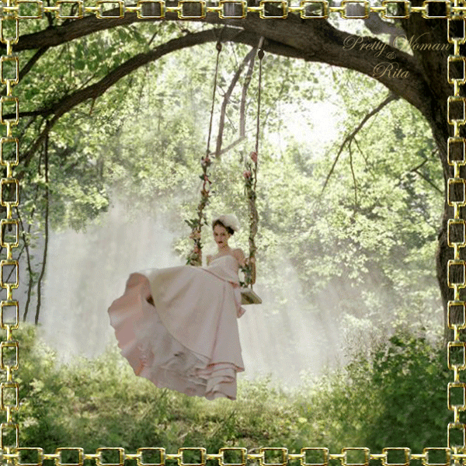
А хочешь в саду мы повесим качели?
За пояс расшитый тебя потяну
И так раскачаю, что ты в вышину,
Как птица взлетишь…

Slide 14
Колебательное движение. Свободные колебания

Slide 15
Цель урока: изучить колебательное движение
Задачи:
дать определение колебательного движения;
выявить особенности колебательного движения;
определить, какие колебания называются свободными;
узнать, при каких условиях возникают колебания;
в каких системах тел могут возникать свободные колебания.

Slide 16
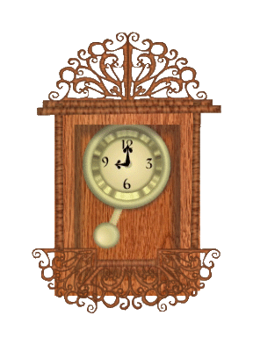
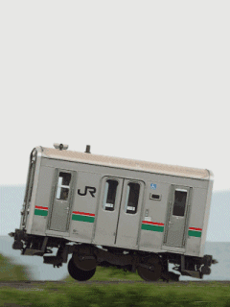
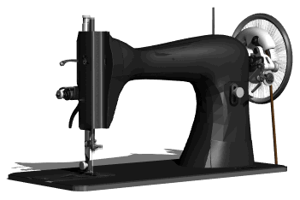

Колебательные движения широко распространены в окружающей нас жизни.
Колебательное движение –
вид неравномерного движения,
которое периодически повторяется.

Slide 17
Минимальный промежуток времени, через который движение повторяется, называется периодом колебаний.

Slide 18
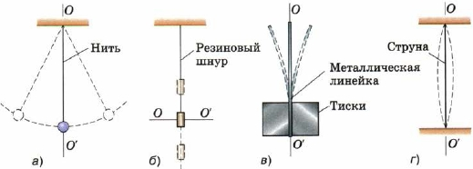
На рисунке изображены тела, которые могут совершать колебательные движения, если их вывести из положения равновесия.
Кроме периодичности есть еще одна общая черта: за промежуток времени равный периоду колебаний, любое тело дважды проходит через положение равновесия (двигаясь в противоположных направлениях).

Slide 19
Условия возникновения механических колебаний:
наличие положения устойчивого равновесия (равнодействующая сила =0);
наличие силы, зависящей от координаты (Fупр=kx);
силы трения в системе очень малы;
если вывести тело из положения равновесия равнодействующая уже не будет равна нулю.

Slide 20
Твердое тело, совершающее под действием приложенных сил колебания около неподвижной опоры или вокруг оси, называется маятником.

Slide 21
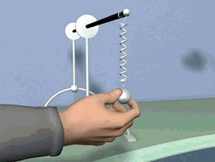
Колебания, происходящие только благодаря начальному запасу энергии, называются свободными.
Системы тел, которые способны совершать свободные колебания, называются колебательными системами.

Slide 22
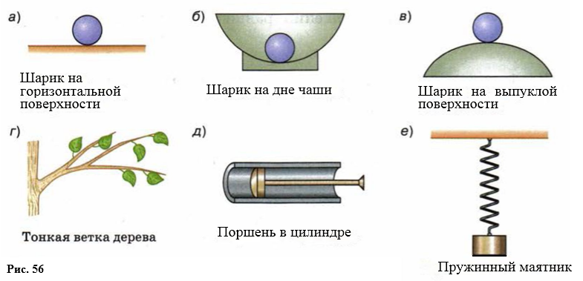
Упражнение 23

Slide 23
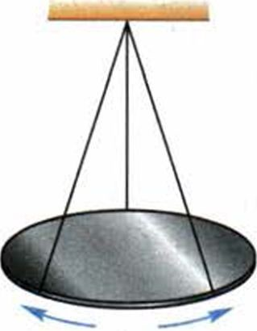
Упражнение 23

Slide 24
Домашнее задание
§ 23
Ответить устно на вопросы стр. 102
Рабочая тетрадь с.73-76, задание 3 и 5

Slide 25
Продолжите фразу
На уроке я узнал(а)…
Меня удивило …
Мне было интересно …
На уроке мне понравилось …
Я хотел(а) бы узнать о …

